Slide 1
鲁科版必修第一册
创原家独
第1章 认识化学科学
知识点复习

Slide 2
第1节 走进化学科学
一、化学科学的形成和发展
1、古代实用技术
2、近代化学里程碑
（1）英国 波义耳 提出化学元素的概念；
（2）法国 拉瓦锡 提出氧化学说；
（3）英国 道尔顿 提出原子论；
（4）俄国 门捷列夫 发现化学元素律；
（5）意大利 阿伏加德罗 提出分子学说；

Slide 3
网
3、研究领域与化学相关的国家最高科学技术奖获得者
2007年度：闵恩泽(1924—2016 )，石油化工催化剂专家。
2008年度：徐光宪(1920—2015 )，量子化学、配位化学、萃取化学、稀土化学及化学教育专家。
2010年度：师昌绪(1918—2014 ),我国高温合金研究的奠基人，材料腐蚀领域的开拓者。
2013年度：张存浩(1928—)，我国高能化学激光研究的奠基人，分子反应动力学的奠基人。
2016年度：屠呦呦(1930—)，首先从中药青蒿中发现抗疟有效成分并成功提取的药学家。
赵忠贤（1941—），我国高温超导研究的奠基人之一。
2017年度：王泽山（1935—），火炸药专家，含能材料专家。

Slide 4
二、化学科学的主要特征
1.化学的定义：化学是在原子、分子水平上研究物质的组成、结构、性质、转化及其应用的一门基础学科。
2.特征：是从宏观和微观两个角度认识物质、以符号形式表征物质、在不同层面上创造物质。
3、现代化学已经发展成为实验与理论并重的学科。
4、化学科学是一门具有创造性的科学。
三、化学科学的探索空间
资源与能源开发利用方面大显身手
推动材料科学发展
为解决环境问题提供有力保障，减少人类活动对环境的影响
为生命科学的发展作出更大贡献
大大提高信息科学的发展水平
原有： 有机化学、无机化学、物理化学、分析化学、高分子化学
基础上

Slide 5
第2节 研究物质性质的方法和程序
一、研究物质性质的基本方法
科
观察，实验，分类，比较
二、探究金属钠的性质——观察、实验、分类、比较方法的运用
1.钠的物理性质
状态 | 颜色 | 硬度和密度的 相对大小 | 熔沸点的 相对高低
硬度很小；
密度比水小，
比煤油大
固体
银白色
钠的熔沸点低

Slide 6
2、钠的化学性质
（1）钠与水反应
浮、熔、游、响、红
2Na+2H₂O====2NaOH+H₂↑
（2）钠与氧气反应
△
4Na+O₂==== 2Na₂O
2Na+O₂ ==== Na₂O₂
（3）钠与其它非金属单质反应:
点燃
2Na+Cl₂ ==== 2NaCl
（4）钠与酸反应：
2Na+2HCl ==== 2NaCl+H₂↑

Slide 7
（5）钠与盐溶液反应：
2Na+2H₂O====2NaOH+H₂↑
学
2NaOH + CuSO₄====Cu(OH)₂ ↓ +Na₂SO₄
3.钠的用途
钠钾合金可用做原子反应堆的导热剂。
高压钠灯常用作路灯。
金属钠能用于某些金属的冶炼（不在溶液中）。

Slide 8
研究物质性质的基本程序图示
三、研究物质性质的基本程序
物质的颜色、气味、存在
状态等
观察物质的外部特征
可以运用分类的方法，
根据物质所属的类型或
利用有关反应规律
预测物质的性质
预测物质的性质
验证预测
做出新的预测
进一步研究
发现特殊现象，提
出新问题
实验和观察
对实验现象进行分
析、综合、推理，
得出结论
运用比较的方法，
归纳总结一类物质
的共性和差异
解释和结论

Slide 9
氯气的性质
（1）氯气的物理性质
常温常压下是一种黄绿色气体,有强烈的刺激性气味,密度比空气大,易液化。
（2）氯气的化学性质
①与金属单质反应
③与水反应
点燃
白烟
Cl₂ + H₂O ==== HCl + HClO
2Na + Cl₂ ==== 2NaCl
点燃
棕红色烟
2Fe + 3Cl₂ ==== 2FeCl₃
④与碱反应
点燃
Cu + Cl₂ ==== CuCl₂
棕黄色烟
Cl₂ + 2NaOH ==== NaCl + NaClO + H₂O
②与金属单质反应
2Cl₂ + 2Ca(OH)₂ ==== CaCl₂ + Ca(ClO)₂ + 2H₂O
点燃
H₂ + Cl₂ ==== 2HCl
苍白色火焰

Slide 10
第3节 化学中常用的物理量—物质的量
一、物质的量
1、定义：是 的物理量。
用阿伏加德罗常数作为标准来衡量微粒集体所含微粒数多少
2、符号：
n
3、单位：
摩尔（摩）----- mol

Slide 11
二、 阿伏加德罗常数
1、规定：1mol粒子的数目是0.012Kg¹²C 中所含的碳原子数目，约为6.02X10²³ 个。
1mol粒子的数目又叫阿伏加德罗常数，符号为N_{A}，单位mol^{－1}。
2、微粒数(N)、阿伏加德罗常数(N_{A})、物质的量(n)之间的关系
式
N = n · N_{A}
N
或 n = ——
N_{A}

Slide 12
符号：M
三、摩尔质量
1、定义：单位物质的量的物质所具有的质量.
2、单位：g·mol⁻¹、kg·mol⁻¹
：摩尔质量（以g·mol⁻¹为单位时）在数值上与该微粒的相对原子质量或相对分子质量相等。
3、数值
4、质量(m)、 摩尔质量(M)、物质的量(n)之间的关系
式是 。
m
m= n · M
或 n =——
M

Slide 13
四、气体摩尔体积
1.概念：单位物质的量的任何气体在相同条件下应占有相同的体积。这个体积称为气体摩尔体
2.符号：V_{m}
3.定义式： V_{m} =V(气体)/n(气体)
4.单位：升/摩尔（L·mol⁻¹）
5.气体在标准状况下的摩尔体积约是22.4 L·mol⁻¹ 。

Slide 14
五、物质的量浓度
1.定义：以单位体积溶液中所含溶质B的物质的量，
叫做溶质B的物质的量浓度（c_{B}）
2.单位：常用单位为mol/L或mol/m³
n_{B}
3.表达式：C_{B}=
V

Slide 15
4.配制一定物质的量浓度的溶液
（1）仪器:
烧杯、量筒、玻璃棒、胶头滴管、托盘天平、xxmL容量瓶
（2）步骤:
①计算 ②称量 ③溶解 ④冷却 ⑤转移和洗涤⑥定容⑦摇匀⑧装瓶贴签

Slide 16
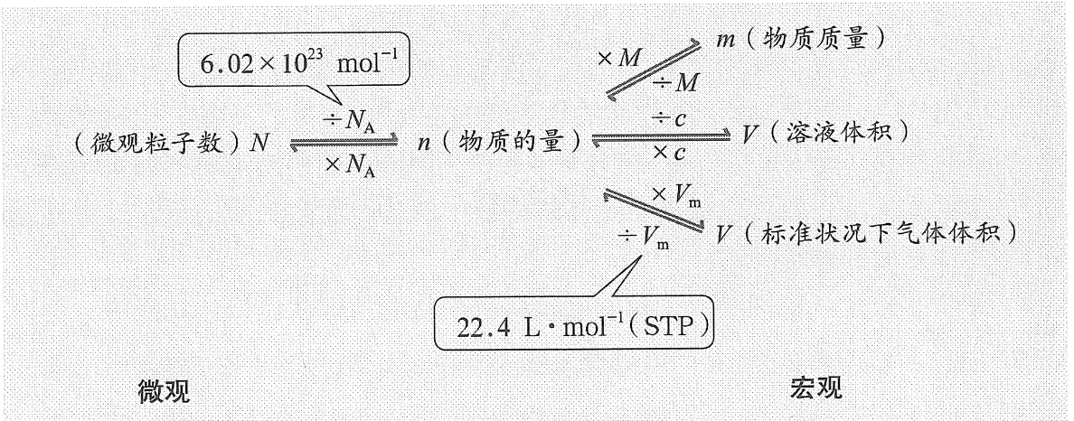
【小结】：各物理量之间的关系

Slide 17
鲁科版必修第一册

